Slide 1
Среднее общеобразовательное учреждение с углубленным изучением экономики, математики, английского языка и информатики «Экономическая школа №145»
Аналитический отчёт педагога-организатора
за 1 полугодие
2020-2021 у. г.

Slide 2
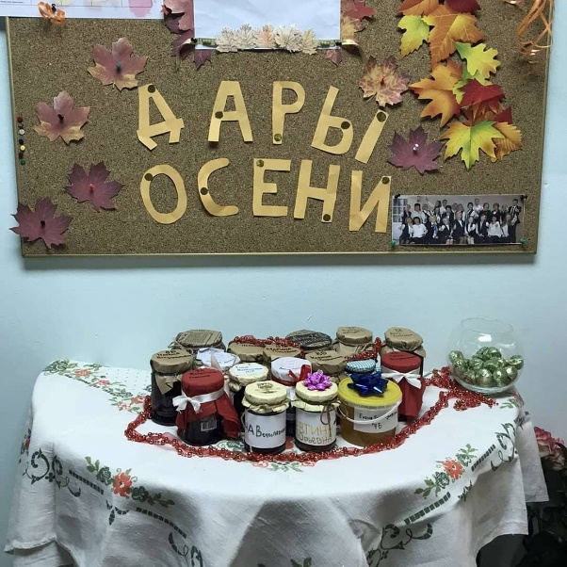
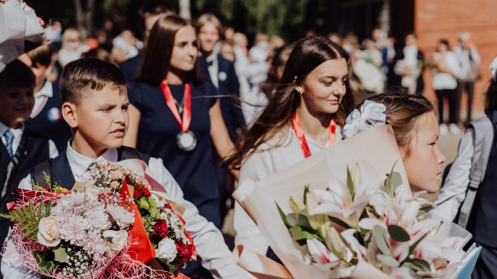
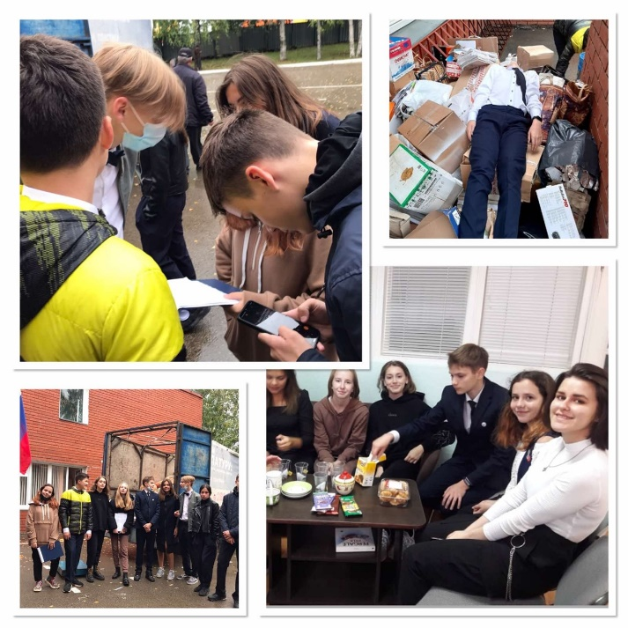
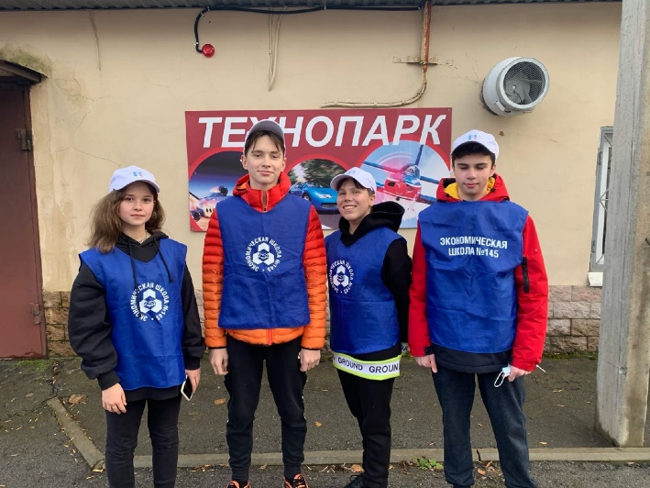
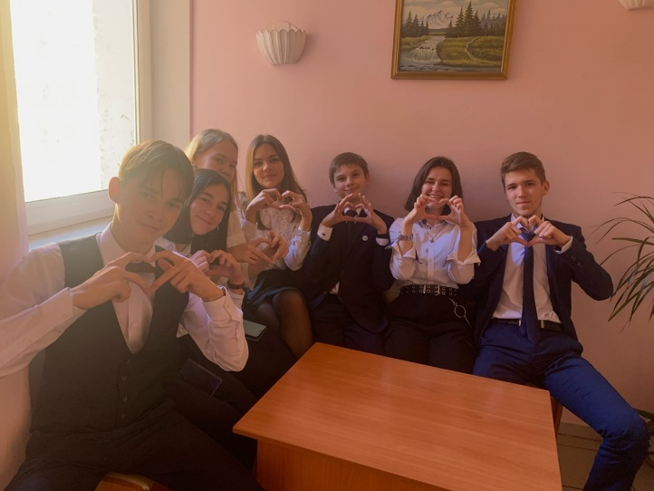
ШАНС ЮИД ДЮП

Slide 3
Основными направлениями деятельности педагога-организатора согласно ФГОС являются:
Направления | Организации/ проекты
Нравственно-эстетическое воспитание | ШАНС
Гражданско-патриотическое направление | ЮИД, ДЮП, «Добрый мир!»
Развитие детской активности | ШАНС
Физкультурно-оздоровительное воспитание | «Жить Здорово!»

Slide 4
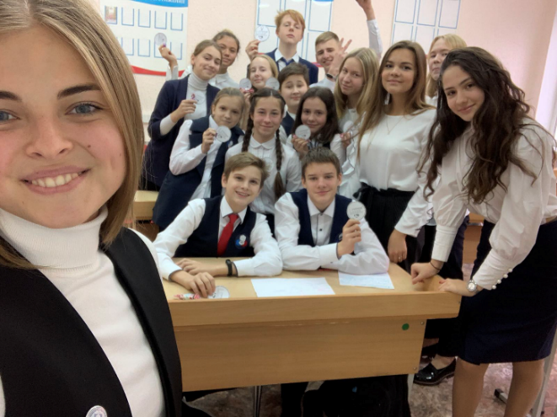
ШАНС
1 полугодие | 1 полугодие состав | Организованные мероприятия
2017-18 у. г | 12 | 8
2018-19 у. г | 18 | 12
2019-2020 у. г | 17 | 10
2020-2021 у.г. | 20 | 11

Slide 5
Анализ работы ШАНС за 1 полугодие Цель ШАНС- развитие детской активности
Название мероприятие/ Направление | организаторы |  | Результаты | Мероприятие зафиксировано
«День знаний»/ Гражданско-патриотическое направление | 5-е классы 100% 6-е: 1 чел 8-е: 1 чел 10-ый: 2 чел 9-е классы 100% 11 класс 100% | Работа над сценарием, проведение линейки постановка танцев, участие в флешмобе | Организована юбилейная линейка | В социальных сетях в отчёте педагога-организатора 1 чт
Посвящение ШАНС/ Развитие детской активности | 3 человека | Организация мероприятий для выявления творческих идей, инициативы и активности участников | Проведение посвящения в ШАНС учеников 7-10 классов Принято 20 человек в состав | В социальных сетях в отчёте педагога-организатора 1 чт
Проведение сбора макулатуры- Акция «Спаси дерево»/ Гражданско-патриотическое направление | 8е- 5 чел 11е- 4 чел | Приём и взвешивание макулатуры, приборка территории после мероприятия | Было собрано 3,1 тонны макулатуры. 3 класса победителя- получили грамоты и сладкие призы | В социальных сетях в отчёте педагога-организатора 1 чт, линейка ВР

Slide 6
Победа в районном слете отрядов ЮИД/ Гражданско-патриотическое направление | 8е- 4 чел 5- 50 чел | Проведение интеллекуальной игры, изучение теории ПДД, выступление на слёте | Предварительная работа с учащимися 5 классов на тему ПДД, выступление на районом слёте Юных Инспекторов Дорожного движения. ПОБЕДА (1 место в районе) | В социальных сетях в отчёте педагога-организатора 1 чт, Отчёт ЮИД 1 чт
Интеллектуальная игра «Где логика? ПДД»/Развитие детской активности | 8е-4 чел 5 кл- 50 чел | Проведение и участие в общешкольной акции по пдд | Проведена общешкольная акция на знание ПДД для учителей и учеников | В социальных сетях в отчёте педагога-организатора 1 чт, Отчёт ЮИД 1 чт
Подготовка к проведению «День учителя»/ Развитие детской активности | Охват учащихся 20 чело | Оформление школы, подготовка акции и поздравления учителей | Организация дня школьного самоуправления | В социальных сетях в отчёте педагога-организатора 1 чт
Акция «Против коррупции»/ Развитие детской активности | 2 чел 8 класаа | Оформление 2 плакатов на тему акции | Предварительная работа с учащимися. Информация для обработки в формат рисунка | В соц сети инстаграм

Slide 7
Акция ко дню матери «мама- это счастье»/Развитие детской активности | 5 родителей | Завуч ВР Блехер А.П педагог-организатор- Собачкина Н.А | Разработка положение, сбор заявок, размещение материалов в соц сетях | Заметки и статьи в соц сетях: ВК, Instagram
Оформление соц стей к нг/ Развитие детской активности | ШАНС | Завуч по ВР. Педагог-организатор- Собачкина Н.А | Создание эмблемы школы к НГ, обратный отсчёт | Заметки и статьи в соц сетях: ВК, Instagram
Тематические сториз в инстаграмме на каникулах\ Развитие детской активности | ШАНС | Педагог-организатор- Собачкина Н.А | Создания плана сториз на каникулы, создание публикаций, оформление | Instagram
Беседа с инспктором о безопасности на дороге/Гражданско-патриотическое направление | 5-6 классы | Педагог-организатор- Собачкина Н.А | Организацтя беседы в зум | Заметки и статьи в соц сетях: ВК, Instagram
Безопасность в сети интернет/Развитие детской активности | 5-6 классы 7-8 классы | Педагог-организатор- Собачкина Н.А | Разработка лекции, проведение ловушки для детей | Заметки и статьи в соц сетях: ВК, Instagram

Slide 8
Итоги 1 полугодия:
Гражданско-патриотическое направление
Нравственно-эстетическое воспитание
Развитие детской активности
Физкультурно-оздоровительное воспитание:
«День знаний»
Акция «Спаси дерево»
Районный слет отрядов ЮИД
Интеллектуальная игра «Где логика? ПДД»
Подготовка к проведению «День учителя»
Акция «Против коррупции»
Акция ко дню матери «мама- это счастье»
Оформление соц стей к нг
Тематические сториз в инстаграмме на каникулах
Беседа с инспктором о безопасности на дороге
Безопасность в сети интернет

Slide 10
ЮИД
За 1 полугодие 2020 у. г. организованно
4 мероприятий по профилактике дорожно транспортных происшествий отряда ЮИД. Из них 1 районных, 3 внутришкольных:

Slide 11
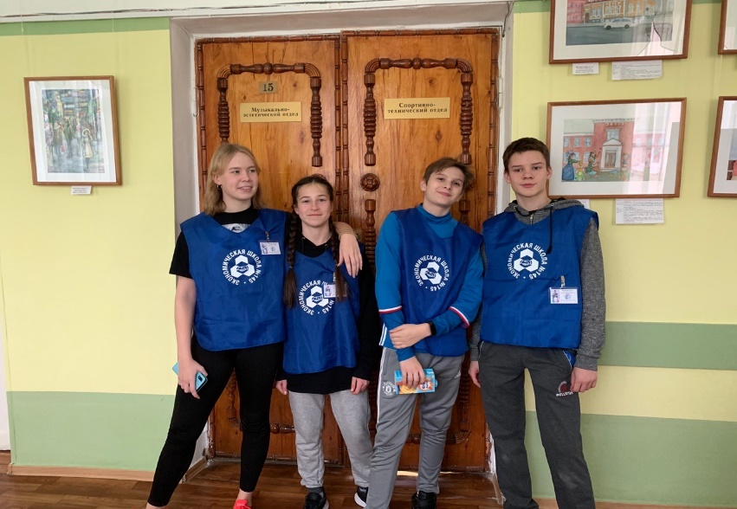
Произошла смена отряда ЮИД «Инспектора-145»
2018-19 у. г.
2019-20 у. г.
2020-21 у. г.

Slide 12
Анализ работы ЮИД
За первое полугодие 2019-2020 у.г.
проведено 7 мероприятий
За первое полугодие 2020-2021 у.г. Проведено 4 мероприятия:

Slide 13
Динамику работы ВР по направлениям работы в течении 1 полугодия 2018, 2019, 2020 у. г.

Slide 14
Задачи на 2 полугодие:
Развивать: лидерские качества, критическое мышление, коммуникацию, кооперацию, креативность и т.п.;
Организовать самостоятельную работу внутреннего органа самоуправления 5-11 класс;
Участие в городских мероприятиях: городские конкурсы волонтёрства, КВН ЮИД, городской слёт ЮИД

